Slide 1
专题二.
经典模块设计
——分频器设计

Slide 2
专题内容：
1. 分频器的原理
2. 二进制分频器的设计
3. 偶数分频器的设计
4. 奇数分频器的设计
5. 占空比可调的分频器的设计
6. 小数分频器的设计

Slide 3
1. 分频器的原理
分频器就是对较高频率的信号进行分频，得到较低频率的信号。
常见的分频器有二进制分频器、偶数分频器、奇数分频器、占空比可调的分频器和小数分频器。
分频系数（倍率）
rate=f_{in} / f_{out}

Slide 4
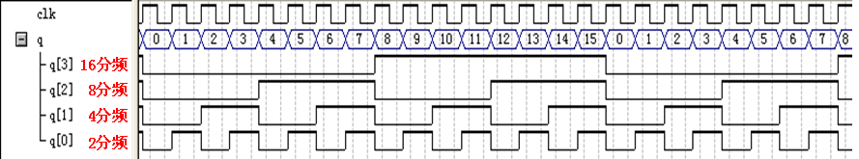
2. 二进制分频器的设计
二进制分频就是对输入时钟进行2的整数次幂分频。
设计原理：（rate=2^{N}，N是整数）
定义一个N位的计数器，对输入的时钟脉冲进行计数，计数结果的第N-1位就是对输入时钟的2的N次幂分频。将相应的位数取出即可得到分频时钟。

Slide 5
二进制分频器的VHDL源程序
Library ieee;
Use ieee.std_logic_1164.all;
Use ieee.std_logic_unsigned.all;
Use ieee.std_logic_arith.all;
Entity fdiv is
generic(N: integer:=3); --rate=2^{N}，N为正整数
port(
clkin: IN std_logic;
clkout: OUT std_logic
);
End fdiv;

Slide 6
Architecture a of fdiv is
signal cnt: std_logic_vector(N-1 downto 0);
Begin
process(clkin)
begin
if(clkin'event and clkin='1') then
cnt <= cnt+1;
end if;
end process;
clkout <= cnt(N-1);
End a;

Slide 7
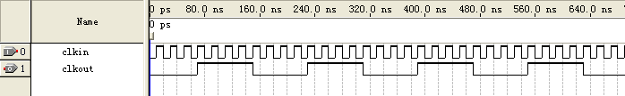
仿真结果
从波形图可以看到，clkout是clkin的8分频，也就是2的3次幂分频。
如果要产生其他次幂分频，直接修改generic类属变量参数即可。

Slide 8
3. 偶数分频器的设计
rate=even（偶数），占空比50%
设计原理：
定义一个计数器对输入时钟进行计数，在计数的前一半时间里，输出高电平，在计数的后一半时间里，输出低电平，这样输出的信号就是占空比为50%的偶数分频信号。例如，6分频，计数值为0~2输出高电平，计数值为3~5输出低电平。

Slide 9
偶数分频器的VHDL源程序(1)
Library ieee;
Use ieee.std_logic_1164.all;
Use ieee.std_logic_unsigned.all;
Use ieee.std_logic_arith.all;
Entity fdiv is
generic(N: integer:=6); --rate=N，N是偶数
port(
clkin: IN std_logic;
clkout: OUT std_logic
);
End fdiv;

Slide 10
Architecture a of fdiv is
signal cnt: integer range 0 to n-1;
Begin
process(clkin) --计数
begin
if(clkin'event and clkin='1') then
if(cnt<n-1) then
cnt <= cnt+1;
else
cnt <= 0;
end if;
end if;
end process;
process(cnt) --根据计数值，控制输出时钟脉冲的高、低电平
begin
if(cnt<n/2) then
clkout <= '1';
else
clkout <= '0';
end if;
end process;
End a;

Slide 11
偶数分频器的VHDL源程序(2)
Library ieee;
Use ieee.std_logic_1164.all;
Use ieee.std_logic_unsigned.all;
Use ieee.std_logic_arith.all;
Entity fdiv is
generic(N: integer:=6); --rate=N，N是偶数
port(
clkin: IN std_logic;
clkout: OUT std_logic
);
End fdiv;

Slide 12
Architecture a of fdiv is
signal cnt: integer range 0 to n/2-1;
signal temp: std_logic;
Begin
process(clkin)
begin
if(clkin'event and clkin='1') then
if(cnt=n/2-1) then
cnt <= 0;
temp <= NOT temp;
else
cnt <= cnt+1;
end if;
end if;
end process;
clkout <= temp;
End a;

Slide 13
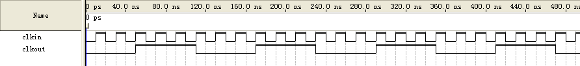
仿真结果
从波形图可以看到，clkout是clkin的6分频。
如果要产生其他分频，直接修改generic类属变量参数即可。

Slide 14
4. 奇数分频器的设计
rate=odd（奇数），占空比50%
设计原理：
定义两个计数器，分别对输入时钟的上升沿和下降沿进行计数，然后把这两个计数值输入一个组合逻辑，用其控制输出时钟的电平。
这是因为计数值为奇数，占空比为50%，前半个和后半个周期所包含的不是整数个clkin的周期。例如，5分频，前半个周期包含2.5个clkin周期，后半个周期包含2.5个clkin周期。

Slide 15
奇数分频器的VHDL源程序
Library ieee;
Use ieee.std_logic_1164.all;
Use ieee.std_logic_unsigned.all;
Use ieee.std_logic_arith.all;
Entity fdiv is
generic(N: integer:=5); --rate=N，N是奇数
port(
clkin: IN std_logic;
clkout: OUT std_logic
);
End fdiv;

Slide 16
architecture a of fdiv is
signal cnt1, cnt2: integer range 0 to N-1;
begin
process(clkin)
begin
if(clkin‘event and clkin=’1‘) then --上升沿计数
if(cnt1<N-1) then
cnt1 <= cnt1+1;
else
cnt1 <= 0;
end if;
end if;
end process;

Slide 17
process(clkin)
begin
if(clkin‘event and clkin=’0‘) then --下降沿计数
if(cnt2<N-1) then
cnt2 <= cnt2+1;
else
cnt2 <= 0;
end if;
end if;
end process;
clkout <= '1' when cnt1<(N-1)/2 or cnt2<(N-1)/2 else
'0';
end a;

Slide 18
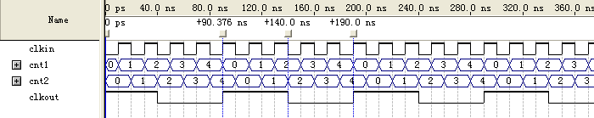
仿真结果
从波形图可以看到，clkout是clkin的5分频。
如果要产生其他分频，直接修改generic类属变量参数即可。

Slide 19
5. 占空比可调的分频器的设计
占空比为m:n
设计原理：
定义一个计数器，对输入时钟脉冲进行计数。根据计数值来判断输出高电平还是低电平。例如，占空比为3:10的偶数分频器，当计数值为0~2时，输出高电平；当计数值为3~9时，输出低电平。

Slide 20
占空比可调的分频器VHDL源程序
Library ieee;
Use ieee.std_logic_1164.all;
Use ieee.std_logic_unsigned.all;
Use ieee.std_logic_arith.all;
Entity fdiv is
generic(
n: integer:=10;
m: integer:=3 --占空比m:n，rate=n
);
port(
clkin: IN std_logic;
clkout: OUT std_logic
);
End fdiv;

Slide 21
architecture a of fdiv is
signal cnt: integer range 0 to n-1;
begin
process(clkin)
begin
if(clkin'event and clkin='1') then
if(cnt<n-1) then
cnt <= cnt+1;
else
cnt <= 0;
end if;
end if;
end process;
clkout <= '1' when cnt<m else
'0';
end a;

Slide 22
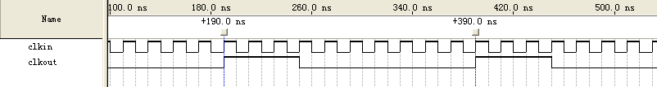
仿真结果
从波形图可以看到，clkout是clkin的10分频，且占空比为3:10。
如果要产生其他分频，直接修改generic类属变量参数即可。

Slide 23
6. 小数分频器的设计
时钟源与用户所需的频率不成整数倍关系，此时可采用小数分频器进行分频。 比如，分频系数为2.5、3.5等半整数分频器。
设计原理：
先设计两个不同分频比的整数分频器，然后通过控制单位时间内两种分频比出现的不同次数来获得所需要的小数分频值。
例如，10.1分频，可以设计出9次10分频，1次11分频，这样总的分频值为：
F = (9×10+1×11) / (9+1) = 10.1
这种实现方法，由于分频器的分频值不断改变，因此分频后得到的信号抖动较大，实际应用中不常用。
而当分频系数为N-0.5时，可控制扣除脉冲的时间，而不是一次N分频，一次N-1分频，这样可以得到一个稳定的脉冲频率。

Slide 24
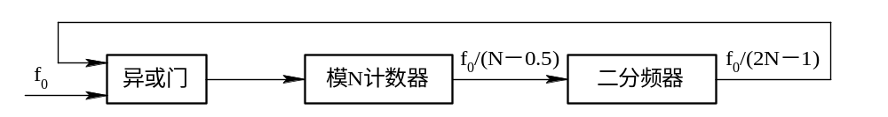
半整数分频器（N-0.5）的设计框图
分频系数为N-0.5的半整数分频器电路可由一个异或门、一个模N计数器和一个二分频组成。

Slide 25
半整数分频器VHDL源程序
library ieee;
use ieee.std_logic_1164.all;
use ieee.std_logic_unsigned.all;
use ieee.std_logic_arith.all;
ENTITY fdiv IS
generic(N: integer:=5); --分频系数N-0.5
PORT(
clkin: IN STD_LOGIC; --时钟源
clkout: BUFFER STD_LOGIC --输出时钟
);
END fdiv;

Slide 26
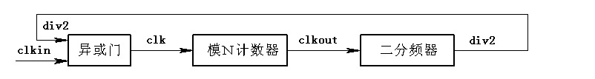
ARCHITECTURE a OF fdiv IS
SIGNAL clk, div2: STD_LOGIC;
SIGNAL count: integer range 0 to N-1;
BEGIN
clk <= clkin XOR div2; --clkin与div2异或后作为模N计数器的时钟
PROCESS(clk)
BEGIN
IF(clk'event AND clk='1') THEN
IF(count=0) THEN
count <= N-1; --置整数分频值N
clkout <= '1';
ELSE
count <= count-1; --模N计数器减法计数
clkout <= '0';
END IF;
END IF;
END PROCESS;

Slide 27
PROCESS(clkout)
BEGIN
IF(clkout'event AND clkout='1') THEN
div2 <= NOT div2; --输出时钟二分频
END IF;
END PROCESS;
END a;

Slide 28
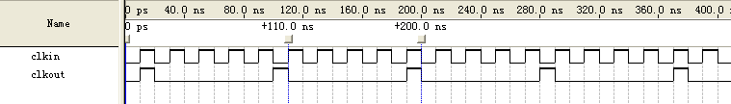
仿真结果
从波形图可以看到，clkout是clkin的4.5分频。
如果要产生其他分频，直接修改generic类属变量参数即可。

Slide 29
任意整数分频
LIBRARY IEEE;
USE IEEE.STD_LOGIC_1164.ALL;
USE IEEE.STD_LOGIC_UNSIGNED.ALL;
ENTITY PULSE IS
PORT ( CLK : IN STD_LOGIC;
D : IN STD_LOGIC_VECTOR(7 DOWNTO 0);
FOUT : OUT STD_LOGIC );
END;
ARCHITECTURE one OF PULSE IS
SIGNAL FULL : STD_LOGIC;中间信号，溢出标志信号FULL
BEGIN
P_REG: PROCESS(CLK)
VARIABLE CNT8 : STD_LOGIC_VECTOR(7 DOWNTO 0);
BEGIN
IF CLK'EVENT AND CLK = '1' THEN
IF CNT8 = "11111111" THEN
CNT8 := D; --当CNT8计数计满时，输入数据D被同步预置给计数器CNT8
FULL <= '1'; --同时使溢出标志信号FULL输出为高电平
ELSE CNT8 := CNT8 + 1; --否则继续作加1计数
FULL <= '0'; --且输出溢出标志信号FULL为低电平
END IF;
END IF;
END PROCESS P_REG ;
P_DIV: PROCESS(FULL)
VARIABLE CNT2 : STD_LOGIC;
BEGIN
IF FULL'EVENT AND FULL = '1'
THEN CNT2 := NOT CNT2;--如果溢出标志信号FULL为高电平，D触发器输出取反
IF CNT2 = '1' THEN FOUT <= '1';
ELSE FOUT <= '0';
END IF;
END IF;
END PROCESS P_DIV ;
END;

